Slide 1

Confluence
Капитан команды: Нечаева Наталья
Презентацию подготовили: Суворов Роман / Фирсов Кирилл

Slide 2
Оглавление
Confluence
Основные возможности
Применение в компаниях
Сравнение с другими инструментами
Преимущества использования

Slide 3







Confluence — платформа для командной работы и управления знаниями
командная работа.png

Slide 4
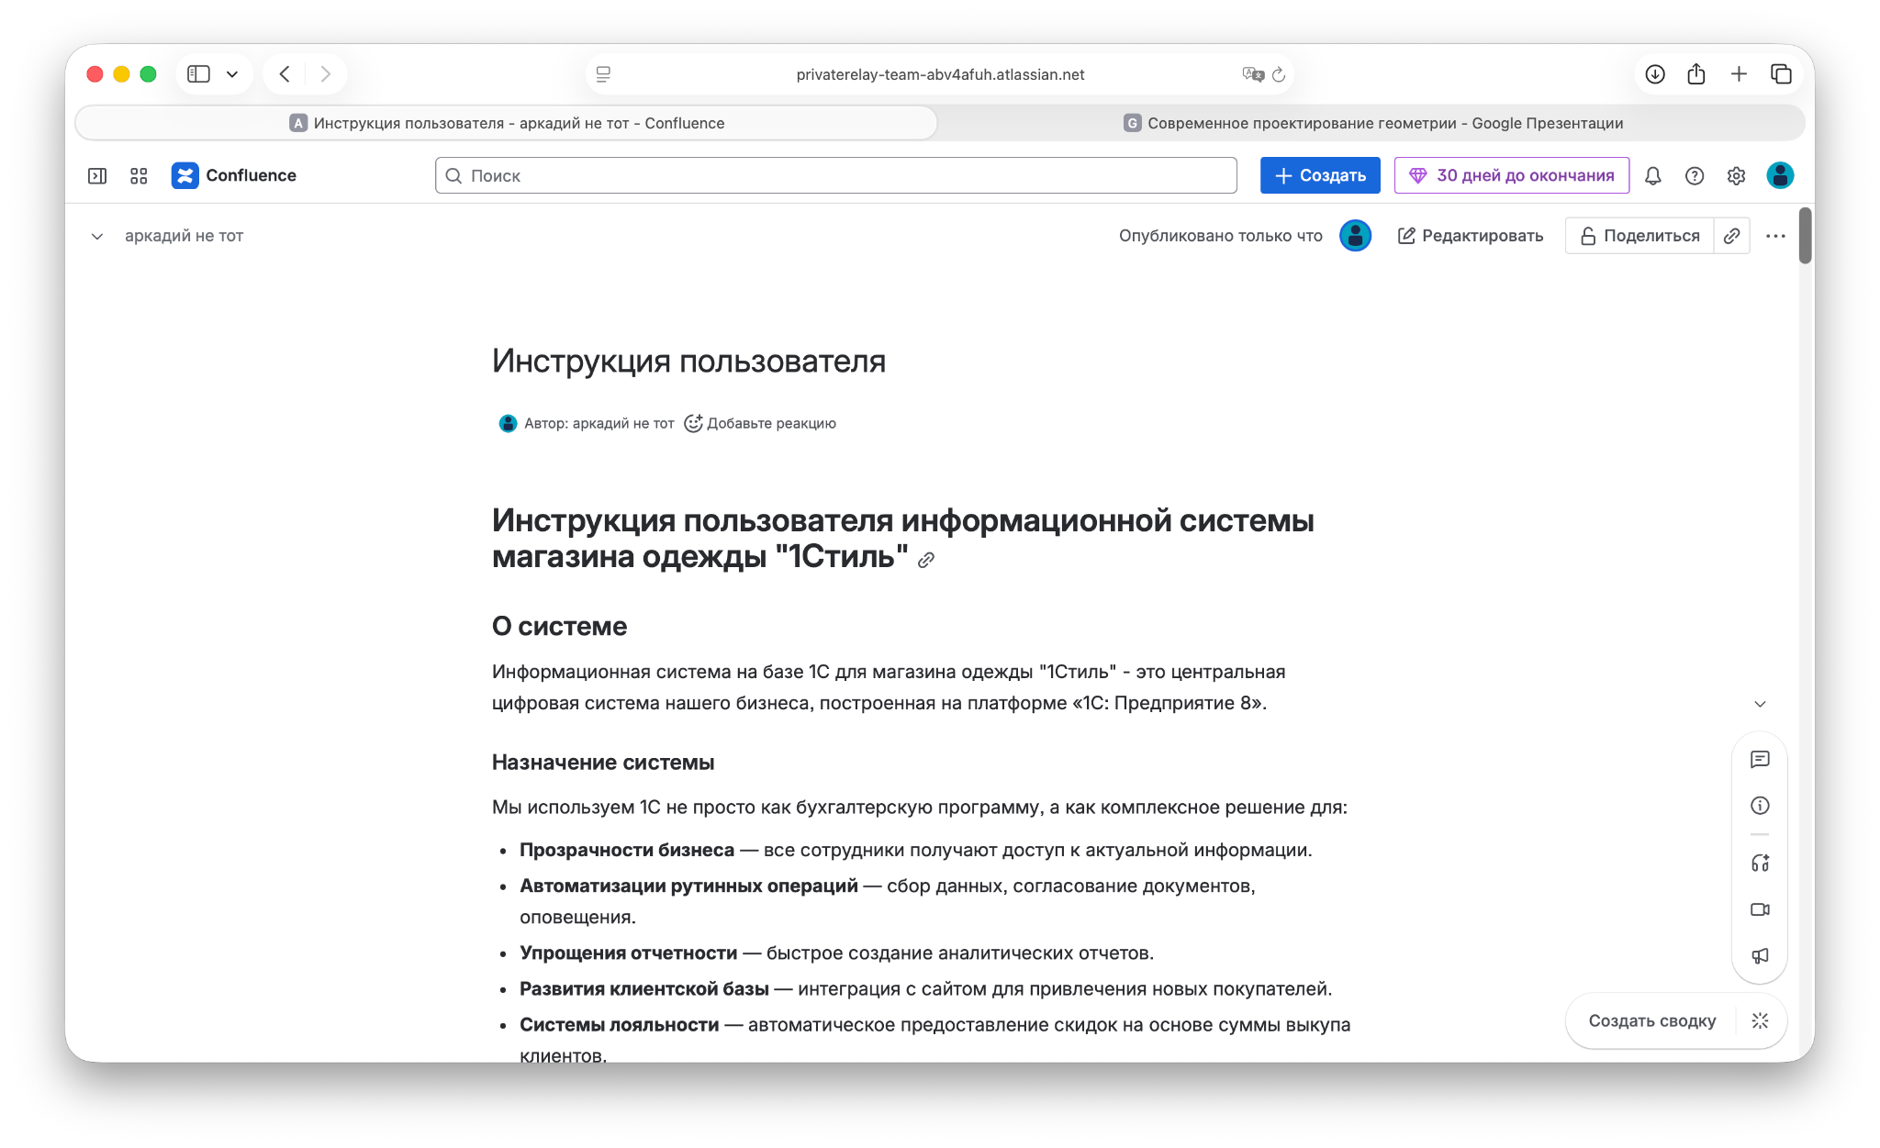
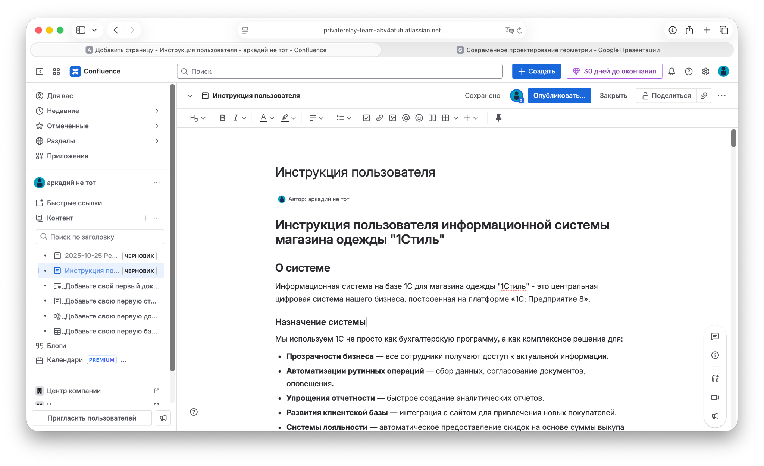
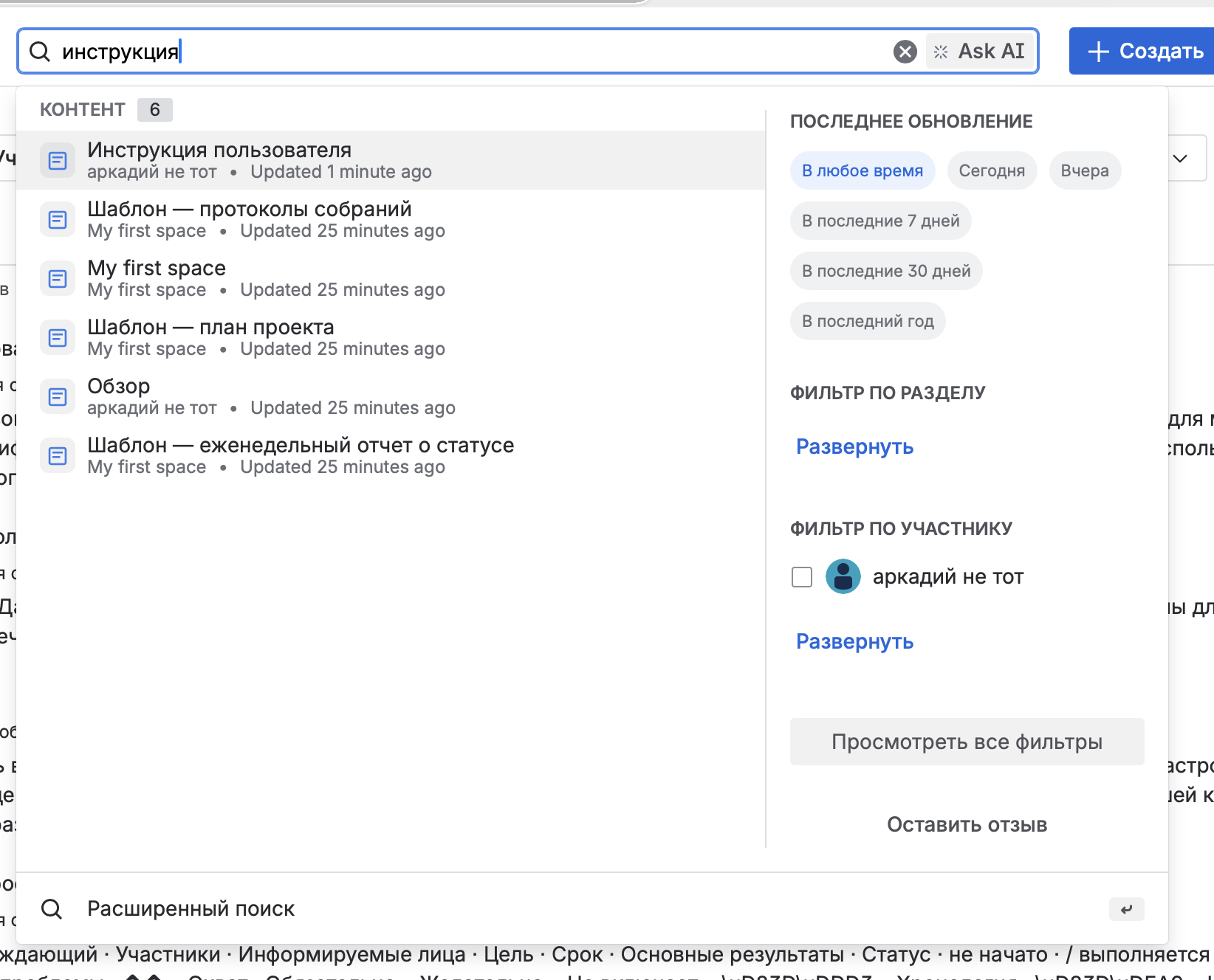
Основные возможности
читай
создавай
ищи

Slide 5
Сравнение с другими инструментами
Платформа | Основное назначение | Совместное редактирование | Интеграции | Уровень структурирования
Notion | Заметки, проекты | ⚙️ Да | ⚙️ Slack, Google Drive | 🔹 Средний
Google Docs | Документы и таблицы | ⚙️ Да | ⚙️ Google Workspace | 🔸 Низкий
Яндекс вики | Упрощенный текст, база знаний | ⚙️ Да | ⚙️ Яндекс сервисы | 🔹 Средний
Confluence | Все выше перечисленное + макросы для лучшего форматирования, селф деплой для полного контроля над данными | ✅ Да | ✅ Jira, Slack, GitHub | 🧭 Высокий

Slide 6
Преимущества использования
Централизованное хранение информации
Улучшение коммуникации в команде
Экономия времени
Простота поиска и навигации
Повышение прозрачности процессов

Slide 7







Применение в компаниях

Slide 8


Заключение
без confluence
c confluence

